Slide 1
Sztuczna inteligencja
Cieszyć się czy bać?

Slide 2
AI tzw. SI
Koncepcja sztucznej inteligencji pojawiła się w latach 50. ubiegłego wieku w wyniku tego, że pionierzy informatyki zaczęli zastanawiać się nad tym, czy komputery mogą „myśleć”.

Slide 3
Czy komputery mogą myśleć?

Slide 4
Uczenie maszynowe / głębokie uczenie.
Sztuczna inteligencja
Uczenie maszynowe
Uczenie głębokie

Slide 5
Czym dokładnie jest AI?

Slide 6
Współczesne przykłady AI / SI
Maszynowe tłumaczenie tekstów
Rozpoznawanie pisma
Rozpoznawanie mowy
Eksploracja danych
Sieci neuronowe
Uczenie się maszyn
Sztuczna twórczość
Generowanie obrazów
Systemy eksperckie
I wiele innych…

Slide 7
Czy AI jest idealny?

Slide 8
SI, a uprzedzenia
Systemy SI mogą przejawiać różnego rodzaju uprzedzenia np. rasowe lub seksistowskie, ze względu na stronniczość danych:
Google Photos stosowało automatyczne tagowanie zdjęć. Podczas tagowania osoby czarnoskóre były tagowane jako… Goryle.
Systemy osadzania słów wiązały Meksykanów z przestępstwami, a kobiety z pracami domowymi
System COMPAS kojarzył przestępczość z osobami czarnoskórymi.

Slide 9
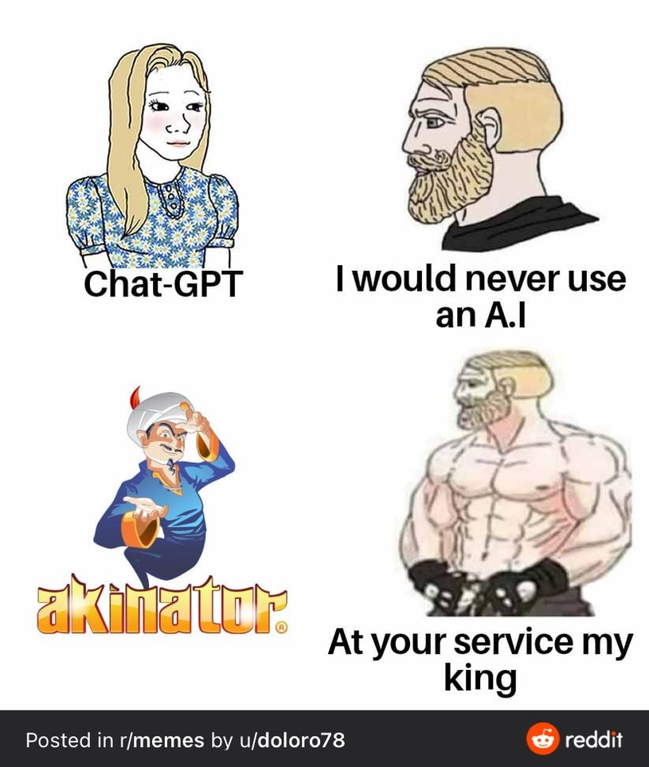
Trochę popkultury

Slide 10
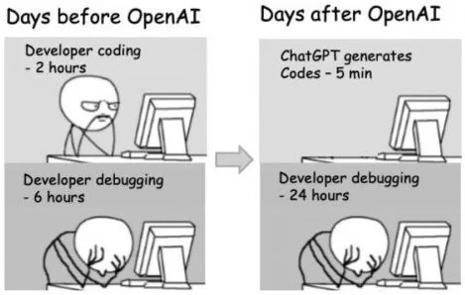
Trochę popkultury

Slide 11
Konkluzja
Jak to wszystko połączyć?

Slide 12
“Bibliografia”
Informację:
Francois Chollet: “Deep Learning. Praca z językiem Python i biblioteką Keras”,
Deep Feature Synthesis: Towards Automating Data Science Endeavors,
Thompson 2019: s. 317-360,
Thompson 2019: s. 340-341,
Thompson 2019: s. 343-345
Zdjęcia:
https://www.reddit.com/r/programming/

Slide 13
Dziękuję za uwagę!
Oskar Paśko
Informatyka i Ekonoometria II

